Slide 1
ULUSLARARASI ÖRGÜTLERİN SINIFLANDIRILMASI
Yetkisi yönünden
> Evrensel
> Bölgesel
Üyeliğe kabul yönünden
> Açık
İşlevi yönünden
> Genel
> Teknik
Kuruluşu yönünden
> Hükümetlerarası
> Hükümet-dışı
İşleyişi yönünden
> İşbirliği
> Eşgüdüm
Genel niteliği yönünden
> Kamu / Resmi
> Özel / Gayrıresmi
> Kapalı

Slide 2
ULUSLARARASI ÖRGÜTLERİN SINIFLANDIRILMASI
Sınıflandırma, örgütle ilgili hukuki sorunların değerlendirilmesi bakımından önemlidir.
Her bir uluslararası örgüt
kuruluş
örgütlenme
işleyiş yönünden incelenmelidir
Örn. Milletler Cemiyeti’ni ele alalım.

Slide 3
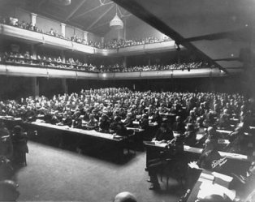
MİLLETLER CEMİYETİ

Slide 4
MİLLETLER CEMİYETİ
1920 : Versay Antlaşması’nın yürürlüğe girişi
Versay Antlaşması’nın ilk 26 maddesi = Milletler Cemiyeti Misakı
Cemiyet’in amacı: Uluslararası barış ve güvenliği korumak

Slide 5
MİLLETLER CEMİYETİ ORGANLARI
Milletler Cemiyeti
Genel Kurul
Konsey
Sekreterlik
Milletlerarası Daimi Adalet Divanı
Komisyonlar
ILO

Slide 6
MİLLETLER CEMİYETİ
Cemiyet, amacını gerçekleştirme için çabalara rağmen II. Dünya Savaşı ile tamamen işlevini yitirmiştir.
1946 : Genel Kurul’un son toplantısında Cemiyet’e son verilmiştir.
Birleşmiş Milletler Örgütü’nün kurulmasına öncü olmuştur.
Cemiyetin niteliği
Hükümetlerarası, Genel, Evrensel, İşbirliği, Açık, Resmi

